Slide 1
ТЕМА 1. ТЕОРЕТИЧЕСКИЕ ОСНОВЫ ЭКОНОМИЧЕСКОЙ БЕЗОПАСНОСТИ РЕГИОНА
1. Понятие и виды экономической безопасности региона
2. Типологизация регионов по уровню социально-экономического развития
3. Критерии и принципы формирования системы экономической безопасности на уровне региона
4. Теоретико-методически аспекты формирования и оценки экономического потенциала региона

Slide 2
Экономическую безопасность региона принято рассматривать как совокупность текущего состояния, условий и факторов, характеризующих стабильность и поступательность развития региональной экономики, определенной независимости и интеграции с экономикой страны.
Экономическая безопасность региона – это комплекс мер, которые направлены на устойчивое развитие и совершенствование экономики региона, включающей механизм противодействия внешним и внутренним угрозам.
Объектом экономической безопасности региона выступает система интересов территории в области экономики, которые являются неотъемлемой частью национальных интересов Российской Федерации.

Slide 3
К субъектам экономической безопасности региона относят:
государство и его институты (министерства, ведомства, налоговые и таможенные органы);
теневые структуры, связанные с коррумпированным государственным аппаратом;
предприятия, учреждения и организации как государственного, так и частного сектора экономики;
иностранные корпорации, стремящиеся захватить местные рынки;
граждан и их объединения.

Slide 4
К основным принципам экономической безопасности региона относят:
– поддержание устойчивых темпов экономического роста в хозяйственной системе региона, бюджетной обеспеченности и достаточности;
– поддержание стабильности трудовых ресурсов и уровня занятости в соответствии с воспроизводственными потребностями региона;
– способность реализовывать крупные экономические проекты по актуальным социально-взрывным ситуациям на территории, связанным с локальными проблемами или экономическими просчетами на федеральном уровне;
– сохранение достойного уровня жизни населения региона;
– возможность проводить собственную экономическую политику в рамках системы экономического федерализма и адекватно реагировать на форс-мажорные ситуации федерального уровня.

Slide 5
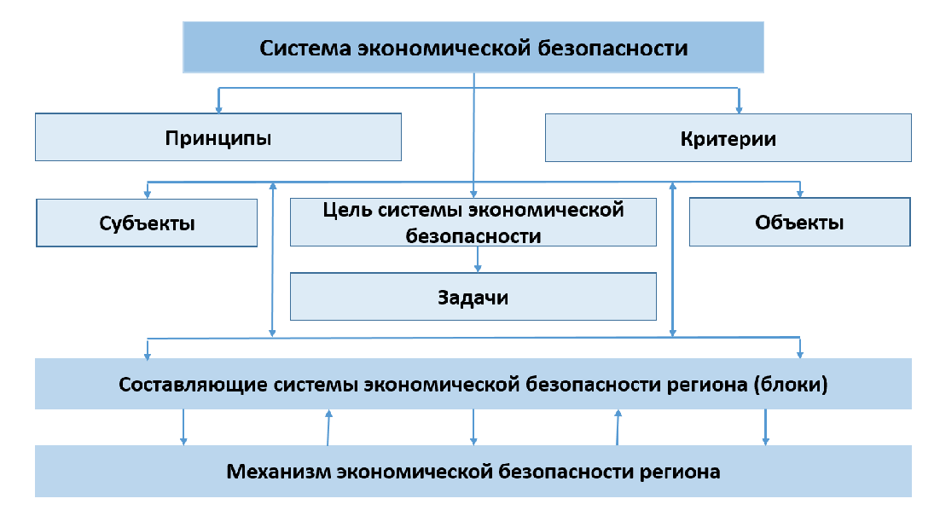

Slide 6
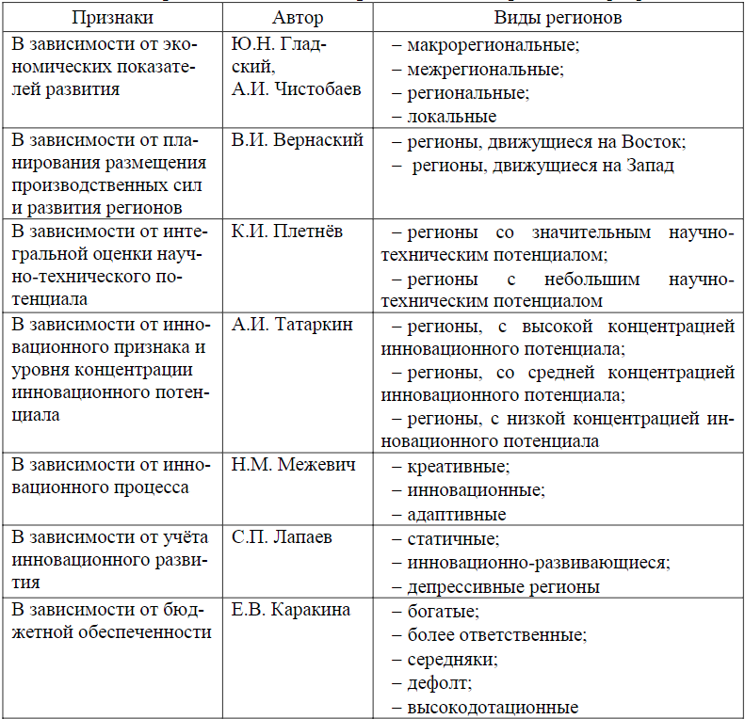
Виды регионов по классификационным признакам

Slide 7
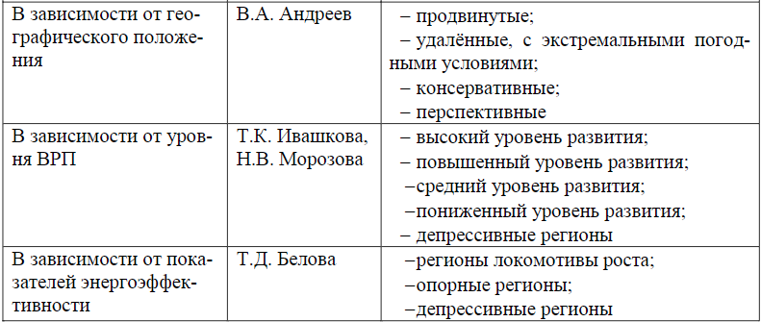
Виды регионов по классификационным признакам

Slide 8
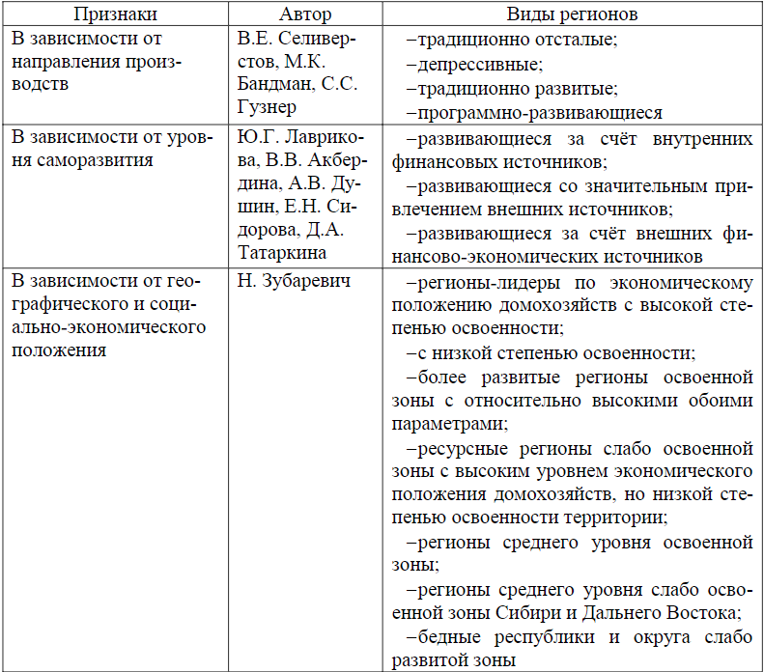
Виды регионов по классификационным признакам

Slide 9
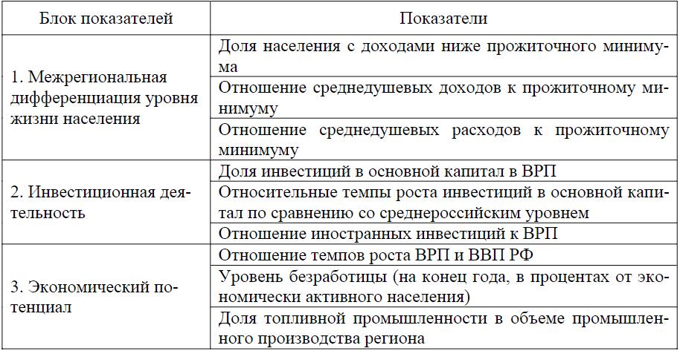
Показатели, заложенные в основу типологии регионов, разработанной Институтом экономики переходного периода

Slide 10
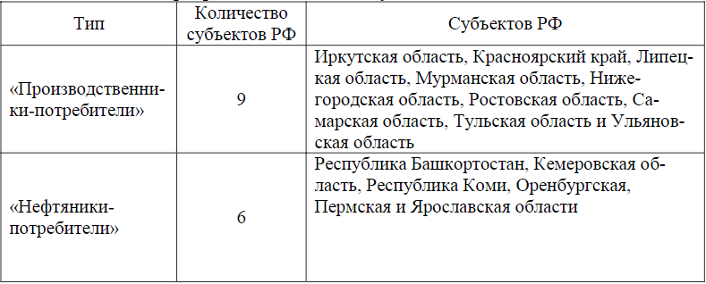
Типология субъектов РФ, разработанная Институтом экономики переходного периода

Slide 11
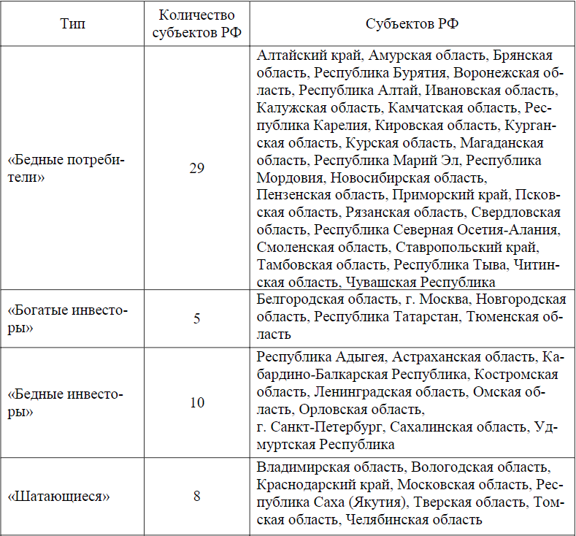
Типология субъектов РФ, разработанная Институтом экономики переходного периода

Slide 12
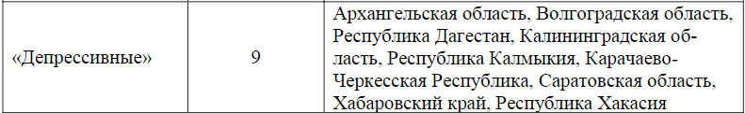
Типология субъектов РФ, разработанная Институтом экономики переходного периода

Slide 13
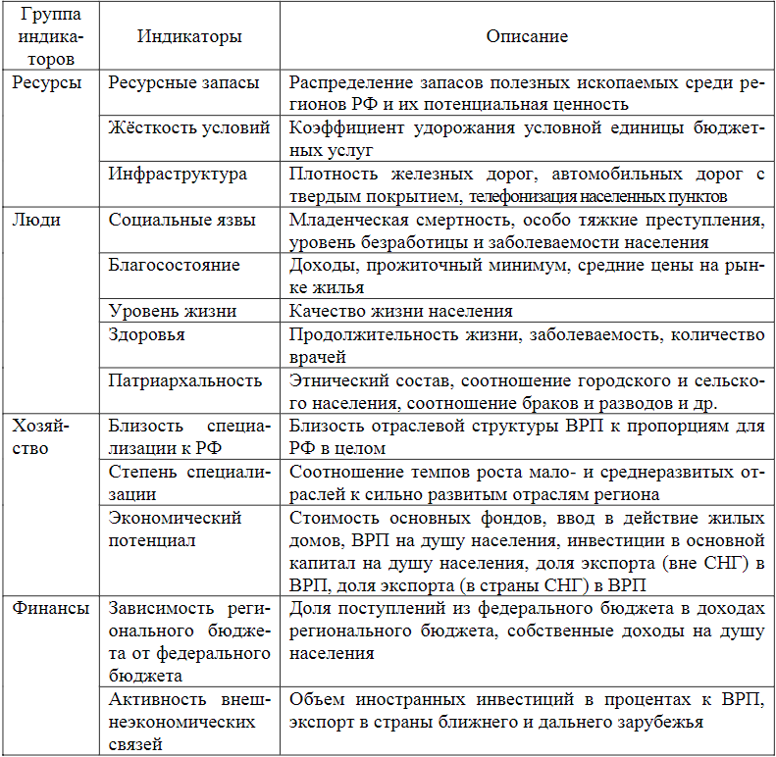
Индикаторы, заложенные в основу типологии регионов, разработанной фондом ИНДЕМ

Slide 14
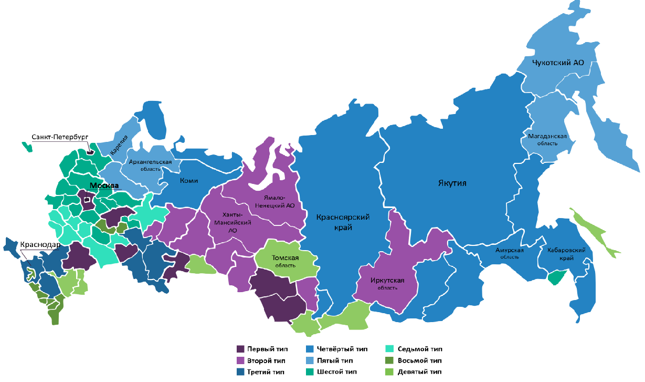
Типология регионов России по методике ИНДЕМ

Slide 15
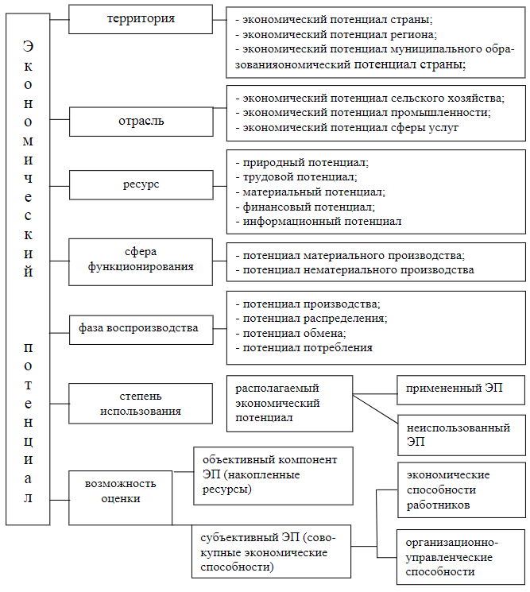
Структура экономического потенциала региона

Slide 16
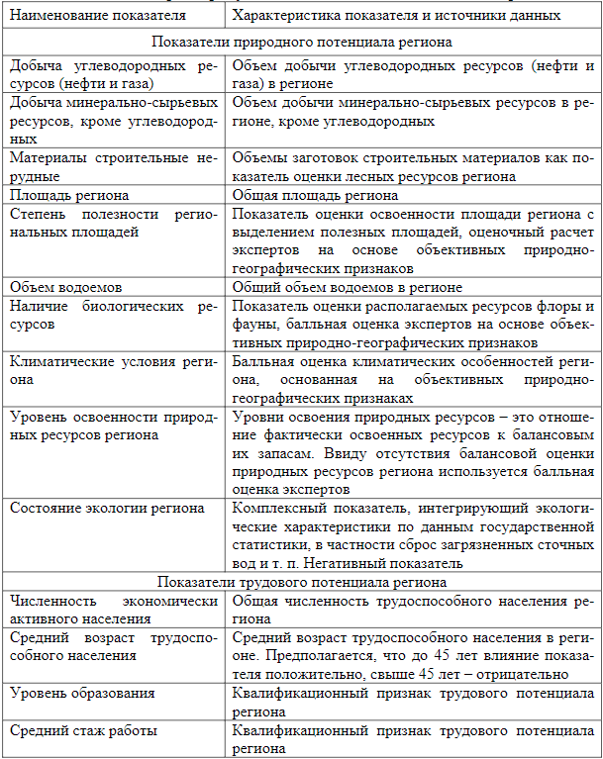
Показатели, характеризующие экономический потенциал региона

Slide 17
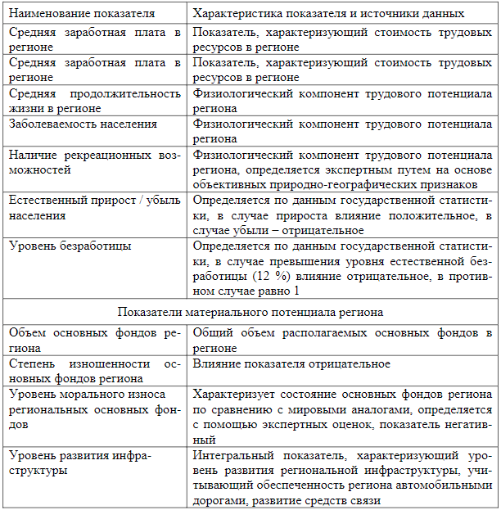
Показатели, характеризующие экономический потенциал региона

Slide 18
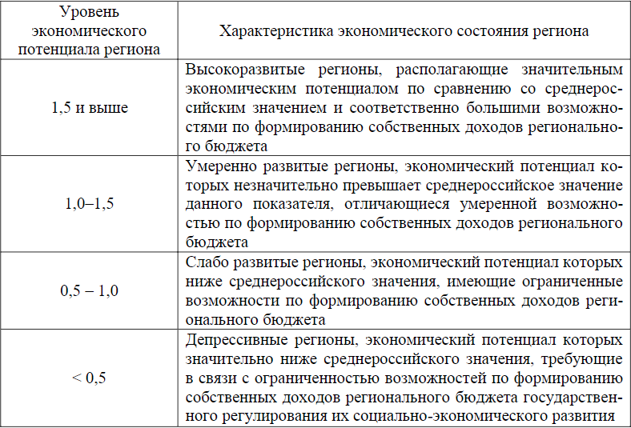
Ранжирование регионов в зависимости от уровня экономического потенциала

Slide 19
Основными задачами механизма обеспечения экономической безопасности региона выступают:
оценка и выработка направлений деятельности по обеспечению экономической безопасности;
разработка предложений о совершенствовании взаимодействия между участниками системы;
планирование и проведение контрольных и профилактических мероприятий по экономической безопасности.

Slide 20
Под угрозами экономической безопасности региона понимают совокупность условий, препятствующих удовлетворению региональных потребностей либо создающих опасность снижения производственного потенциала хозяйствующих субъектов, нерационального и нецелевого использования природных, трудовых, материальных и финансовых ресурсов, усиления зависимости региона от межбюджетных трансфертов, а также углубления социальной дифференциации населения и обострения локальных межнациональных конфликтов.

Slide 21
Угрозы экономической безопасности региона подразделяются на:
внутренние;
внешние по отношению к региону.
Внутренние угрозы экономической безопасности региона обусловлены столкновением частных интересов субъектов региональной системы, что нарушает локальное социально-экономическое равновесие и вызывает обострение ситуации, что выражается в стагнации воспроизводственных процессов, нарастании социальной напряжённости и имущественного расслоения населения.

Slide 22
Мегаэкономические угрозы обусловлены:
– осложнением геополитической обстановки и нарастанием вероятности межгосударственных конфликтов,
– ростом государственного внешнего долга,
– оттоком капитала за рубеж,
– уменьшением золотовалютных резервов страны,
– вытеснением отечественных товаропроизводителей с национального и международного рынков.

Slide 23
Также классифицируют угрозы экономической безопасности региона подразделением их в зависимости от масштаба последствий на:
всеобщие – отражаются на деятельности большинства экономических субъектов;
локальные – влияют на развитие определённой административно-частные – нарушают жизнедеятельность конкретного индивидуума;
территориальной единицы.

Slide 24
Разнообразие классификационных признаков, характеризующих вариацию угроз экономической безопасности региона, может быть объединено в две основные группы:
первая – дескриптивная – воспроизводит обобщающие черты опасности (определяет объект, предмет и область влияния);
вторая – атрибутивная – отражает качественные особенности кризисных явлений, обусловленные многообразием их источников возникновения, неоднозначными формами проявления, изменяющимися сроками воздействия.

Slide 25
К основным задачам управления экономической безопасностью региона относят:
– оценку и выработку направлений деятельности по обеспечению экономической безопасности региона;
– разработку предложений по совершенствованию взаимодействия между участниками системы экономической безопасности региона;
– планирование и проведение контрольных и профилактических мероприятий по экономической безопасности региона.

Slide 26
Результаты функционирования системы управления экономической безопасностью региона проявятся в следующем:
– создание единой информационной базы данных (системы индикаторов);
– определение ключевых угроз и разработка мер по их устранению;
– координация и методическое руководство деятельностью администраций городов и районов, государственных предприятий и учреждений региона, общественных организаций по вопросам управления экономической безопасностью региона;
– выработка единых стандартов и методов управления экономической безопасностью региона.

Slide 27
К основным преимуществам системы управления экономической безопасностью региона относят:
– возможность непрерывно отслеживать негативные изменения в социально-экономических отношениях региона;
– малые затраты на её создание и функционирование;
– стимулирование работы региональных органов власти по принципу взаимодействия государства и общества;
– высокую эффективность функционирования за счет коллегиального принятия решений, четкого распределения ответственности за возникновение кризисных ситуаций и их нейтрализацию за конкретными ведомствами.

Slide 28
Под региональной целевой программой по обеспечению экономической безопасности понимают комплекс производственных, социально-экономических, организационно-хозяйственных и иных мер, увязанных по задачам, ресурсам и срокам реализации и обеспечивающих эффективное решение системных проблем в области экономического, социального, культурного и экологического развития региона.
Управление экономической безопасностью региона – это главный элемент развития территории, условие стабильности и гарантия достижения поставленных целей.

Slide 29
